Slide 1
Tvorba digitálního obsahu

Slide 2
Různé druhy obsahu
E-learning
Fotografie
Texty, poznámky
Infografiky a diagramy
Videa
Kód
…

Slide 3
Fotografie

Slide 4
Fotografie
Folk art – zřejmě nejmasovější provozované umění
Fotoaparát je téměř všude
Různé možnosti publikování:
Specializované služby
Fotodenníky
Sociální sítě
„mizející fotografie“
Různá kvalita zpracování implikuje různé možnosti využití
RAW / kompresní formáty
Důraz kladený na Cloud

Slide 5
Fotografie
Technické zpracování
Kompozice
Příběh
Interpretace
Postprodukce
Publikování

Slide 6
Fotografie - mobilní
Adobe Photoshop Express (+navázané aplikace)
AutoDesk Pixlr
FaceTune
Flickr
Instagram
Prisma
Snapseed
….

Slide 7
Fotografie - desktopová
Adobe Photoshop (express)
Affinity Photo
GIMP
Corel PaintShop Pro
Paint.net
Sumopaint
Darktable
Krita
Zoner Photo studio
…

Slide 8
Online galerie
Google Photos
Flickr
500px
DeviantArt
Imgur
Instagram
Smugmug
(Facebook, iCloud,…)

Slide 9
E-learning

Slide 10
Co je e-learning
E-learning je výuka s využitím výpočetní techniky a internetu.
E-learning je v podstatě jakékoli využívání elektronických materiálních a didaktických prostředků k efektivnímu dosažení vzdělávacího cíle s tím, že je realizován zejména/nejenom prostřednictvím počítačových sítí. V českém prostředí spojován zejména s řízeným studiem v rámci LMS.
E-learning je vzdělávací proces, využívající informační a komunikační technologie k tvorbě kurzů, k distribuci studijního obsahu, komunikaci mezi studenty a pedagogy a k řízení studia.
E-learning je forma vzdělávání využívající multimediální prvky - prezentace a texty s odkazy, animované sekvence, video snímky, sdílené pracovní plochy, komunikaci s lektorem a spolužáky, testy, elektronické modely procesů, atd. v systému pro řízení studia (LMS).
Jde o takový typ učení, při němž získávání a používání znalostí je distribuováno a usnadňováno elektronickými zařízeními.
E-learning zahrnuje jak teorii a výzkum, tak i jakýko­liv vzdělávací proces (s různým stupněm intencionality), v němž jsou v souladu s etickými principy používány informač­ní a komunikační technologie pracující s daty v elektronické podobě. Způsob využívání prostředků ICT a dostupnost učebních materiálů jsou závislé především na vzdělávacích cílech a obsa­hu, charakteru vzdělávacího prostředí, potřebách a možnostech všech aktérů vzdělávacího procesu.

Slide 11
Moodle
Modular Object-Oriented Dynamic Learning Environment
Open source LMS
Studijní materiály ve formě HTML stránek, souborů ke stažení, Flash animací, strukturovaných přednášek apod.
Diskusní fóra.
Úkoly.
Automaticky vyhodnocované testy.
Slovníky a databáze
Ankety

Slide 12
Moodle
MOODLE = modular object-oriented dynamic learning environment
GNU-GPL
První verze 1999, doba podpory je dva roky na verzi, pak je třeba provést upgrade
„Existuje minimálně 7 miliónů kurzů, které prochází asi 70 miliónů unikátních uživatelů z 227 zemí světa. Nejvíce registrovaných webů s Moodle mají USA – 8600, následované Španělskem 4700, Brazílií 3700 a téměř třemi tisíci ve Spojeném království.“
Problémem je velká fragmentace - největší podíl má verze 1.9 z roku 2008, která nemá již tři roky technickou podporu ani bezpečnostní úpravy.

Slide 13
Základní moduly
Slovníky a databáze
Ankety, průzkumy, dotazování
Diskusní fóra
Chat
Testy
Přednáška
Workshop
Wiki
…

Slide 14
Monitoring činností
Event monitoring
Souhrnné statistiky
Participation report
Activity report
Log soubory
Odznáčky
Externí nástroje: Piwik Analytics či SmartKlass,…

Slide 15
Další prostředí pro práci s e-learningem
Absorb LMS, Canvas LMS, CourseSites, Edmodo Google Classroom, Haiku Learning, iTřída, IS MU, Kornukopia, Moodle, Neo LMS, Open EdX, OpenLearning, Sakai, Schoology, WebStudy, …
cMOOC virtual learning environment
Každé sleduje jiné cíle a proto vypadá jinak.

Slide 16
Tvorba e-learningu

Slide 17
Modul
Typická struktura:
Motivace
Kolik mi to zabere času
Základní materiál
Rozšiřující materiály
Test, úkol, evaluace
Zpětná vazba

Slide 18
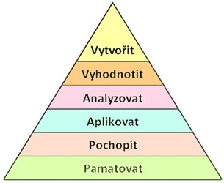
Studijní text
Odborný x studijní text
Úvod:
Anotace
Motivace
Časová náročnost
Slovníček pojmů
Ikonky
Text strukturovaný s příklady. Práce s rámečky, ikonkami, odrážkami, nadpisy, …
Na konci má být shrnutí
Čím více online tím více grafiky a kratšího textu

Slide 19
Testové otázky
Test hodnotí, zda frekventant umí látku v požadovaném rozsahu
Mohou být autoevaluační nebo jen evaluační
Je třeba dodržovat zásady:
Žádná z možností nemůže být úplně „mimo“
Otázky na Ano či Ne jsou téměř k ničemu
Vyvarujte se záporů v otázkách i odpovědích
U špatných odpovědí napište, proč jsou špatné
Otázka musí mít nějaký cíl
Otázky by měly pokrývat celou látku
Měly by zapojovat více rovin (Bloomova taxonomie)

Slide 20
Další vzdělávací obsah
Audio
Video
Video návody
Rozšiřující materiály
Možnost tvorby opakování či shrnutí formou presentace
Myšlenkové mapy
Pracovní listy
Domácí úkoly
…
Možnost sledování plnění, práce s odznáčky, gamifikace, vzájemné hodnocení…

Slide 21
Vzdělávací platformy

Slide 22
edX
https://www.edx.org
Harvard University a Massachusetts Institute of Technology.
Dnes se postupně přidávají další.
Spojení videa, diskusí, projektů a testů.
Možnost zisku certifikátu

Slide 23
Coursera
https://www.coursera.org
Standford University, University of Michigan, University of Pennsylvania, University of Illinois či Princeton University a postupně se připojují další špičková (nejen) americká univerzitní pracoviště.
Tlak na kvalitu, certifikáty.
Důraz kladen na video, testy a projekty.
201 kurzů

Slide 24
Khan Academy
2006 Salman Khan
Od ZŠ po universitu
Základ je ve videu – dnes je jich přes 3500 na YouTube.
Hodně matematiky a přírodních věd.
Postupně testy, gamifikace a další prvky.
http://www.khanacademy.org/

Slide 25
Salman Khan
http://www.ted.com/talks/lang/cs/salman_khan_let_s_use_video_to_reinvent_education.html

Slide 26
Video

Slide 27
Video
Folk art činnost, kamera je téměř všude
YouTube a Youtubeři
Vimeo
Facebook
Náročnější koncepce i postprodukce
Záznam x Stream

Slide 28
Video - mobil
iMovie
Quik
Adobe Premiere Clip
FilmoraGo
…

Slide 29
Video - desktop
Adobe Premiere Pro
OpenShot
Camtasia Studio
Windows Movie Maker
Adobe After Effects CC
Adobe Spark Video

Slide 30
Kód

Slide 31
Online repozitáře
Různé jazyky, různé možnosti, různá licenční nastavení
Příklady:
GitHub
Launchapad
SourceForge
GitLab
…
Sdílení, programování, otevřenost, komunikace, …

Slide 32
Presentace

Slide 33
Presentace
Výukové, konferenční, tematické
Mobilní x online x desktopové
Obrázkové x textové
Tvorba:
PowerPoint
Prezi
Sozi
Impress
Keynote
Reval.js
Google Slides
Presentace:
Slideshare
Scribd
Issuu

Slide 34
Infografika a diagramy

Slide 35
Jak vyrobit dokonalý diagram?
http://www.slideshare.net/otikik/how-to-make-awesome-diagrams-for-your-slides

Slide 36
Rozdělení infografiky
Statická
Dynamická
Interaktivní
Inforgrafika, diagramy, myšlenkové mapy, grafy, mapy, časové osy…

Slide 37
Jak na to
Vektorový editor
Webová či instalovaná aplikace
Nějak jinak.
Není důležité jak, ale co.

Slide 38
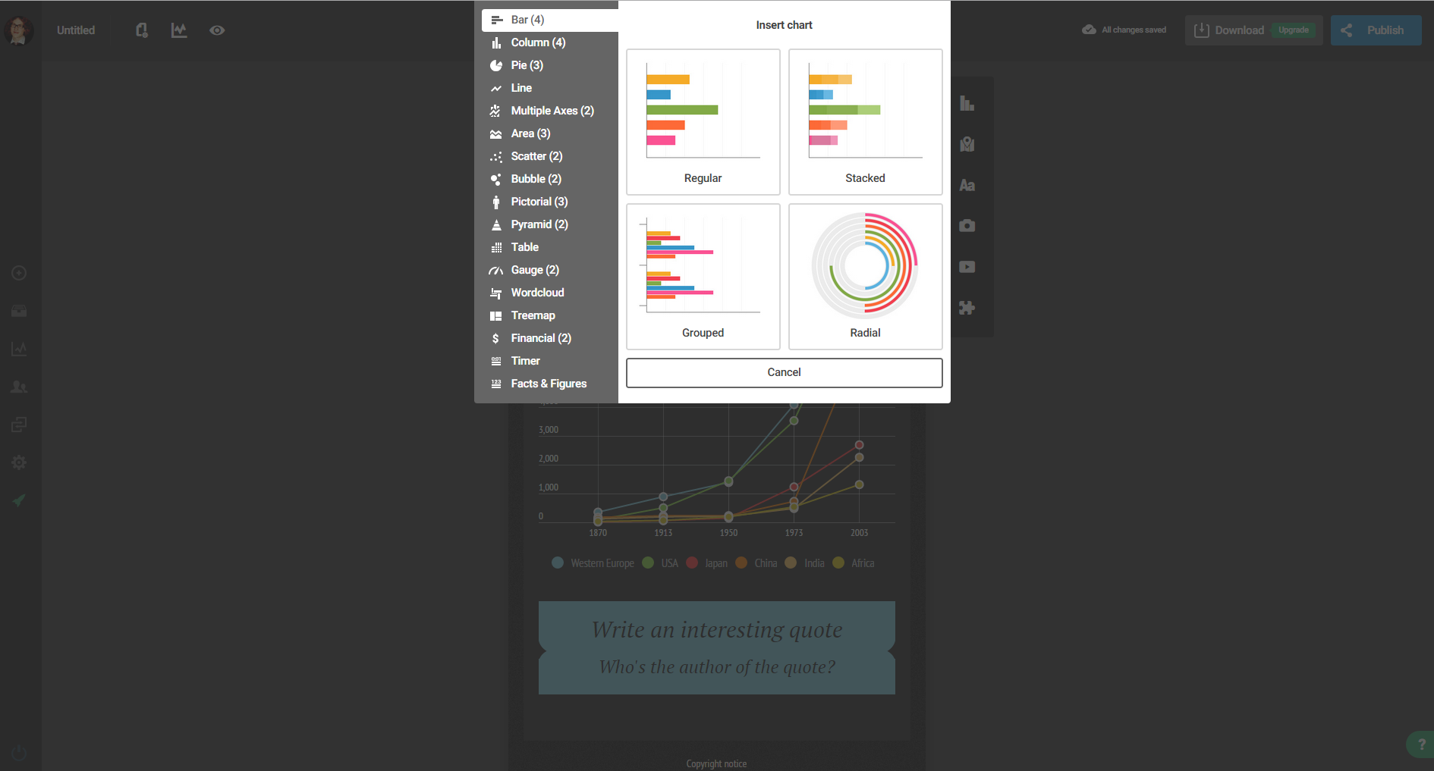
Infogr​.am
Online nástroj na tvorbu infografiky
Jednoduché ovládání
Omezené množství šablon
Poměrně velké množství podporovaných grafů.
Vkládat lze i mapy (jen v placené verzi), obrázky, text, videa (YouTube)
Dostupné z: https://infogr.am/

Slide 39
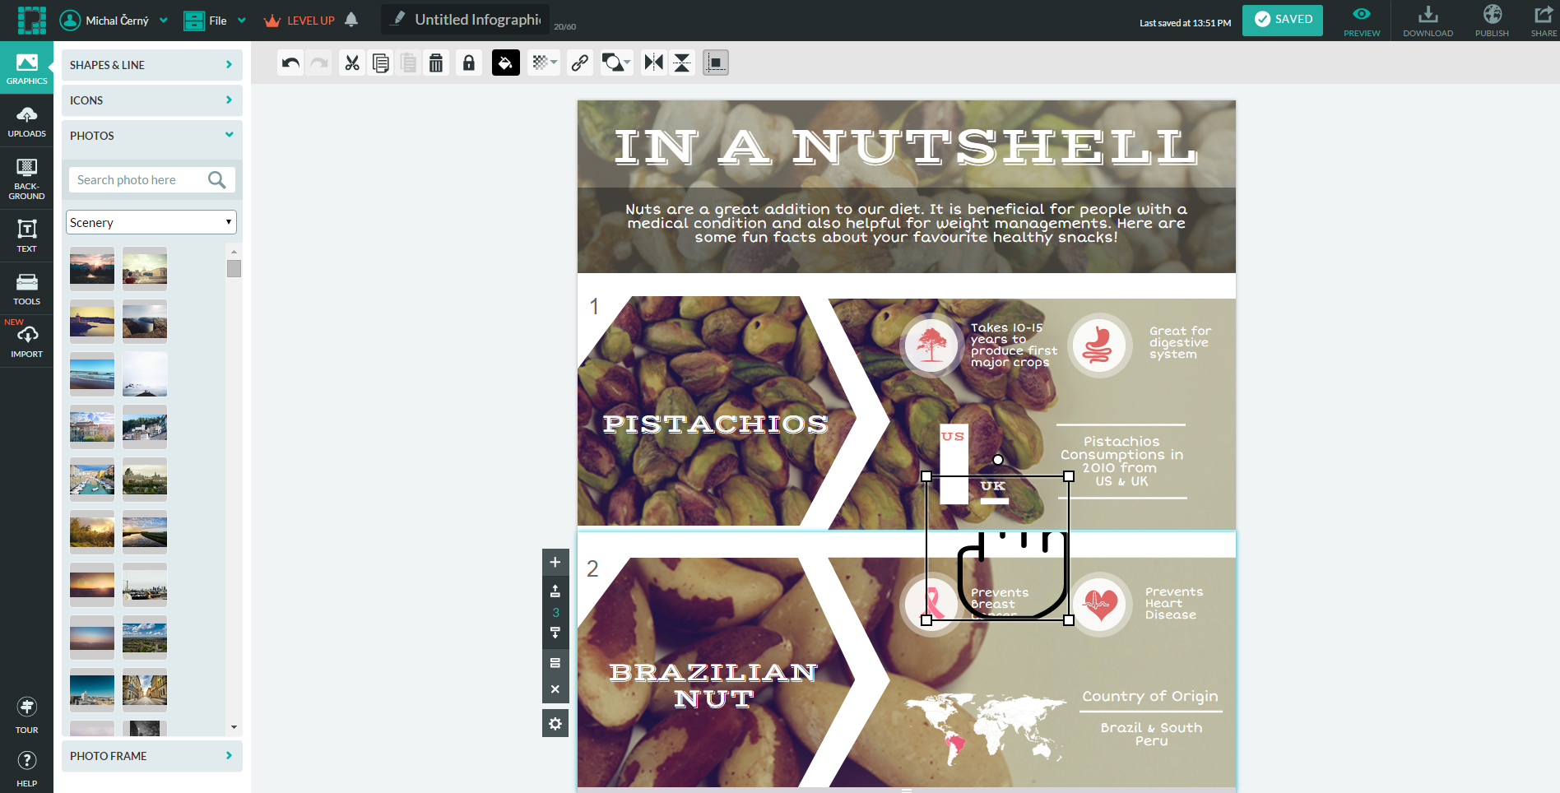
Piktochart
Velké množství vzhledů a šablon
Možnost vkládat ikonky a další prvky, není třeba dodržovat strukturu
V bezplatné verzi není možnost exportu v kvalitě vyšší než 1200x1938 px, není možné se zbavit nápisu Pictochart a nefunguje export do PDF.
Dostupné z: https://piktochart.com/

Slide 40
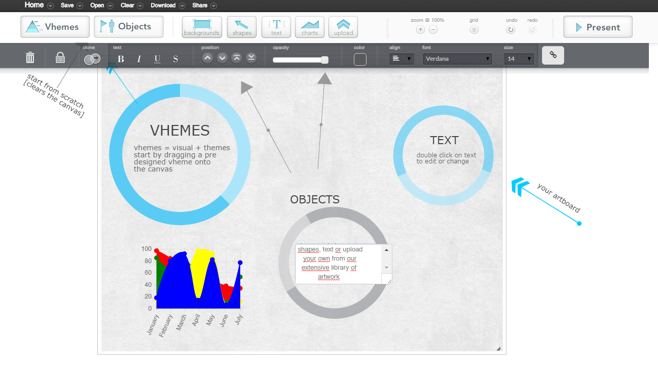
easel.ly
Zcela jiný koncept, založený na metodě táhni a pusť
Jednoduchá práce spíše připomínající grafický editor s nástrojem na tvorbu grafů
Možnost nastavení rozměrů plochy
Možnost nahrání vlastních objektů
Dostupné z: http://www.easel.ly/

Slide 41
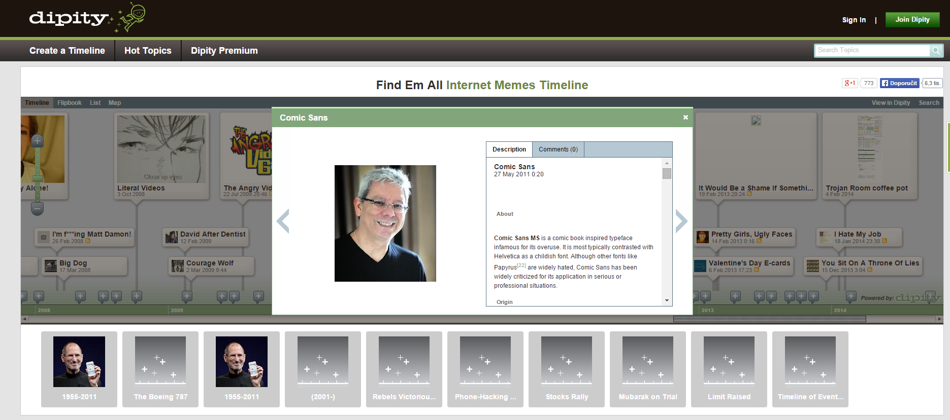
Časová osa: Dipity.com
Dipity sází na maximální integraci s komunitními a publikačními platformami, ze kterých umí jak efektivně čerpat zdroje, tak také na nich publikovat. Mezi zajímavosti patří možnost přepínat mezi časovou osou a běžným seznamem jednotlivých událostí, což může někomu pro běžné studium připadat jako výhodnější. Výhodou je také poměrně zdařilý elektronický výstup.
Naopak mezi nevýhody je možné zařadit složitější práci s osou, která kvůli řadě komunikačních funkcí není úplně šťastná. Ve zdarma dostupné verzi je možné vytvořit maximálně 3 časové osy, k nim využít 50 MB prostoru pro data (obrázky, videa, soubory atp.) a vaši čtenáři mohou zobrazovat nejvýše 5 tisíc stránek měsíčně (toto kritérium ani není pro školy nijak omezující).
Dostupné z: http://www.dipity.com/

Slide 42
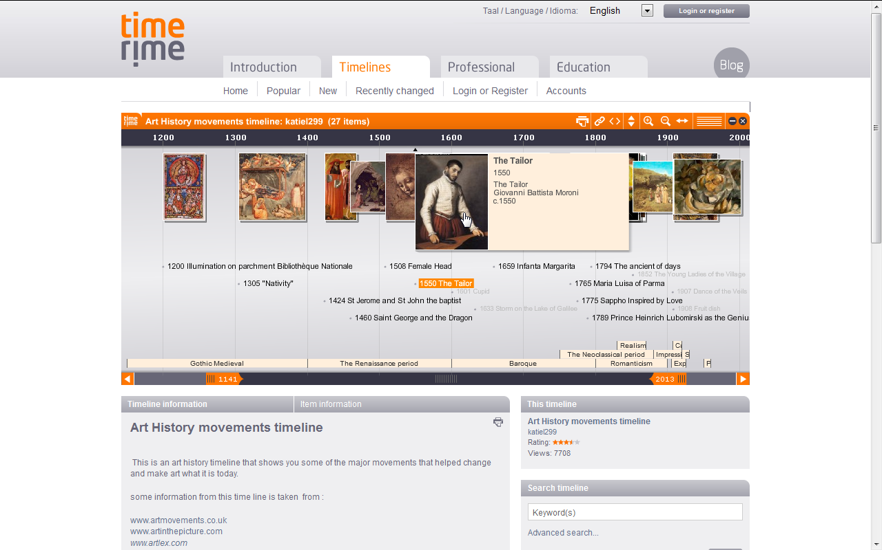
Timerime
Je jedním z nejrobustnějších a nejlepších nástrojů pro práci s časovou osou. Ve zdarma dostupné variantě nabízí práci s časovou osou do 100 položek, což je pro běžné školní využití poměrně dostatečné. Ke každé položce je možné připojit text, obrázek nebo třeba video z YouTube. Didakticky cenná je možnost vkládat položky více druhů, které jsou navzájem odlišeny, což umožňuje sledovat více fenoménů současně a přitom zachovat přehlednost a jednoduchost práce.
Dostupné z: www.timerime.com

Slide 43
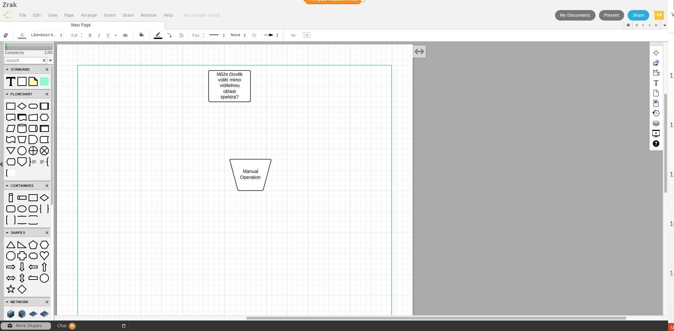
lucidchart
Venn diagram maker
Free flowchart software & examples
Free org chart software
Interactive site map creator
Mind mapping software
Data flow diagram examples
Value stream mapping
Business process modeling
Free ERD diagram tool
UML tool & UML Network diagram software
Online P&ID software
Rack diagram software
Circuit diagramming examples
AWS network diagram software
Cisco network diagram software
Web Prototypes
Visio Online
Network
ER Diagram
Flowchart Software
UML
BPMN
....
Na zkoušku není nutné se ani registrovat a hned je možné si jej vyzkoušet. Bezplatně se můžete zaregistrovat a užívat Free účet, který nabízí několik omezení – je možné na tvorbě schématu spolupracovat jen s jedním dalším člověkem, je zde omezení celkové velikosti dokumentů na 25 MB (což je v případě, že nahráváte vlastní obrázky relativně málo) a na jedné stránce může být maximálně 60 objektů. Za další verze je nutné si připlatit.

Slide 44
Cacoo
Zdarma můžete exportovat diagramy pouze do png, pracovat s 25 listy a sdílet jednu složku, ke které mohou přistupovat tři uživatelé. Po registraci se před uživatelem otevře poměrně podrobné prostředí, které nabízí řadu ukázek toho, co vše je možné s Cacoo vytvořit – mapy stránek, drátových modelů, vývojové diagramy, síťové diagramy, myšlenkové mapy, UML diagramy a řadu dalších druhů diagramů.
Podpora více uživatelů pracujících na jednom diagramu.
Dostupné z: https://cacoo.com/

Slide 45
Motivace
Přelom 60. a 70. let
Rozvoj psychologie a kognitivních věd
Růst požadavků na studenty (především na vysokých školách) při udržení kapacity hodin
Nástup konstruktivismu
V umění i psychologii hrají stále velkou roli asociace
Hledáme nástroje jak mozek využívat „efektivněji“

Slide 46
Co jsou myšlenkové mapy
Myšlenková mapa (někdy také nepřesně mentální mapa) je graficky uspořádaný text doplněný obrázky s vyznačením souvislostí.
Někdy se mluví o datagramu, v jehož uzlech jsou myšlenky a souvislost mezi nimi jsou hrany grafu.
Jedním z prvních, kdo je začal využívat, byl Porfyrios z Tyru (232–304).
Dále je využívali např. R. Lull, A. M. Collins.
Dnešní popularitu jim přinesl T. Buzan.
Notes:
46

Slide 47
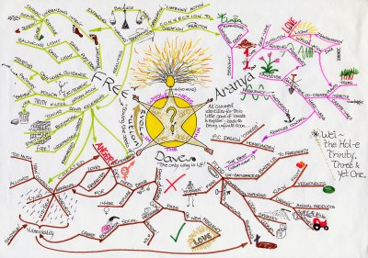
Myšlenková mapa
Notes:
47

Slide 48
Proč je využívat
Získání přehledu o souvislostech.
Snadné rozčlenění textu.
Dekompozice problémů (např. u návrhu algoritmu).
Zviditelňují chod myšlenek.
Usnadňují spolupráci více osob na řešení problému.
Zachycují myšlenkovou strukturu.
Notes:
48

Slide 49
Jak na to
Začněte ve středu papíru hlavním námětem.
Využijte obrázků, symbolů, kódů.
Vyberte hlavní témata a zdůrazněte pomocí velkých a malých písmen.
Využijte barev.
Vytvořte si svůj osobní styl tvorby myšlenkových map.
Notes:
49

Slide 50
Jak na to II.
Důležitý je cvik a soustavnost.
Časem zjistíte, že vám určitý styl vyhovuje více a jiný méně.
Nebojte se experimentovat.
Ne každý problém se dá efektivně řešit pomocí myšlenkových map (např. pohádka Červená karkulka).
Notes:
50

Slide 51
Samotná tvorba
Na papír
Je to rychlé a přirozené.
Nedá se příliš pohodlně sdílet, dodatečně upravovat, rozšiřovat.
Na počítači
K tvorbě je potřeba počítač, což není vždy intuitivní.
Výhodou je snadná modifikace struktury, online spolupráce, zanořování struktur, větší možnosti odlišení prvků, jednoduchá editace...
Notes:
51

Slide 52
Možné oblasti využití
Hledání nápadů:
Brainstorming
Myšlenkové klobouky
Tvorba pojmové základny
Práce s textem:
Mapa jako obsah práce
Mapa jako reflexe četby
Mapa jako příprava před čtením
Mapa jako zápis z přednášek
Mapa jako nástroj pro řízení projektu
Mapa jako nástroj pro podporu literární tvorby
Mapa pro dekompozici problémů
Mapa jako podklad pro presentaci
Mapa pro vyprávění příběhů,…

Slide 53
FreeMind
Asi nejznámější software na tvorbu myšlenkových map.
Je zdarma.
K dispozici je v také v češtině.
Je napsaný v JAVA.
Dostupný pro Windows, Linux i MAC OS.
<http://freemind.sourceforge.net/>
Notes:
53

Slide 54
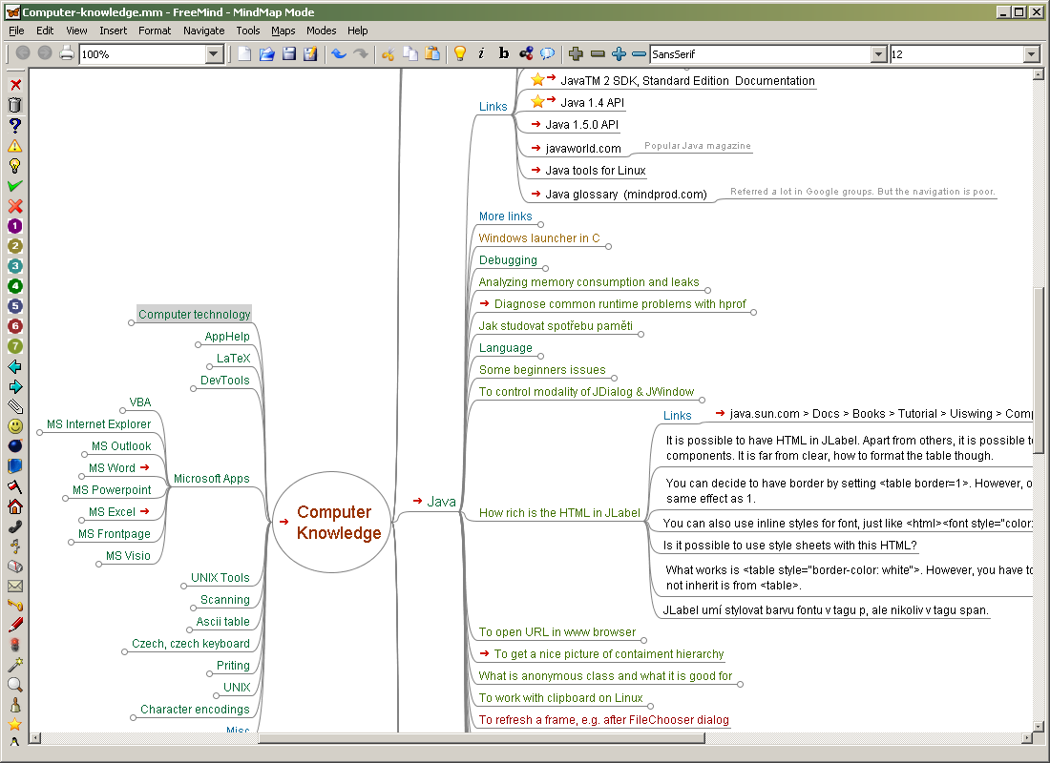
Notes:
54

Slide 55
FreeMind
Umožňuje připojit k uzlům obrázek.
Plně formátovaný text v uzlech.
Ke každému uzlu je možné vkládat formátované poznámky.
Lze nastavit vzhled mapy.
Řada příznakových obrázků.
Možnost skrýt nepotřebné kategorie.
Práce s více mapami současně, jejich spojování, rozdělování...
Notes:
55

Slide 56
FreeMind
Možnosti exportu:
HTML
PNG
Java Applet
Flash
…
Import z jiných aplikací.
A řada dalších možností.
Notes:
56

Slide 57
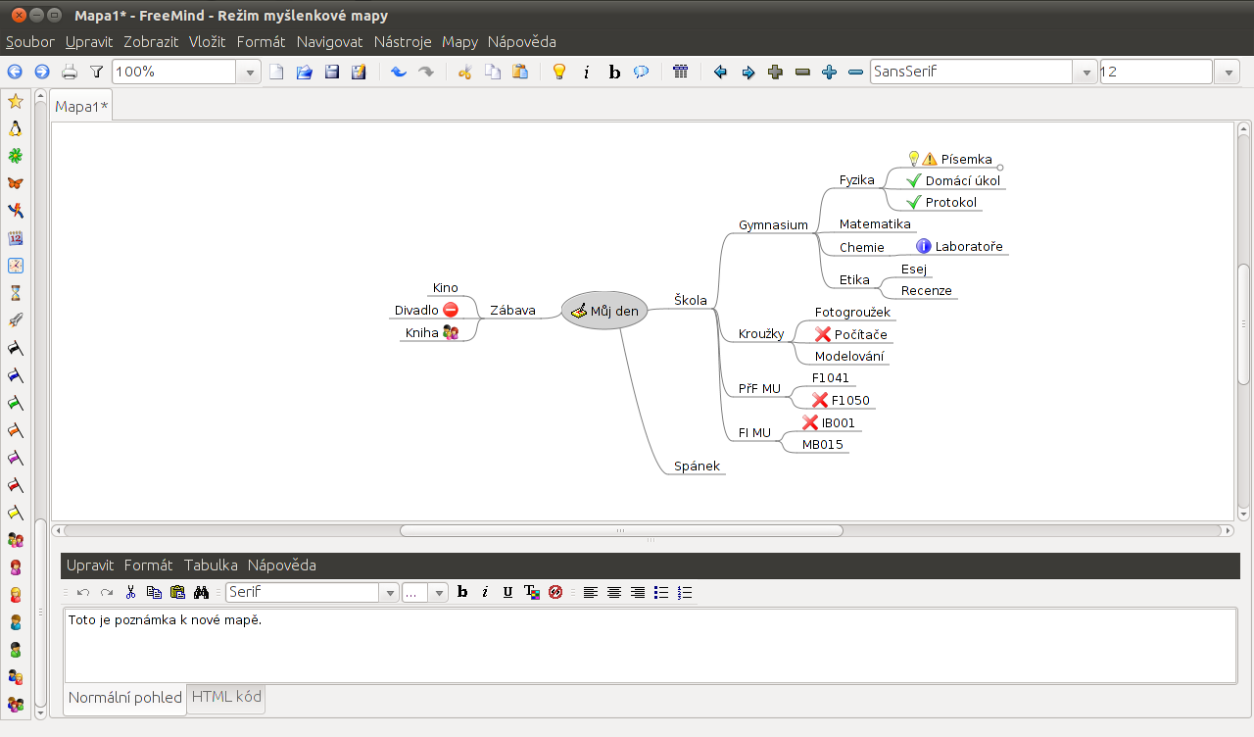
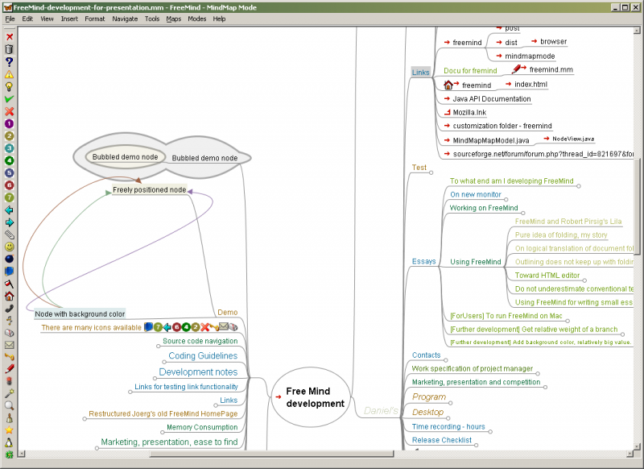
Notes:
57

Slide 58
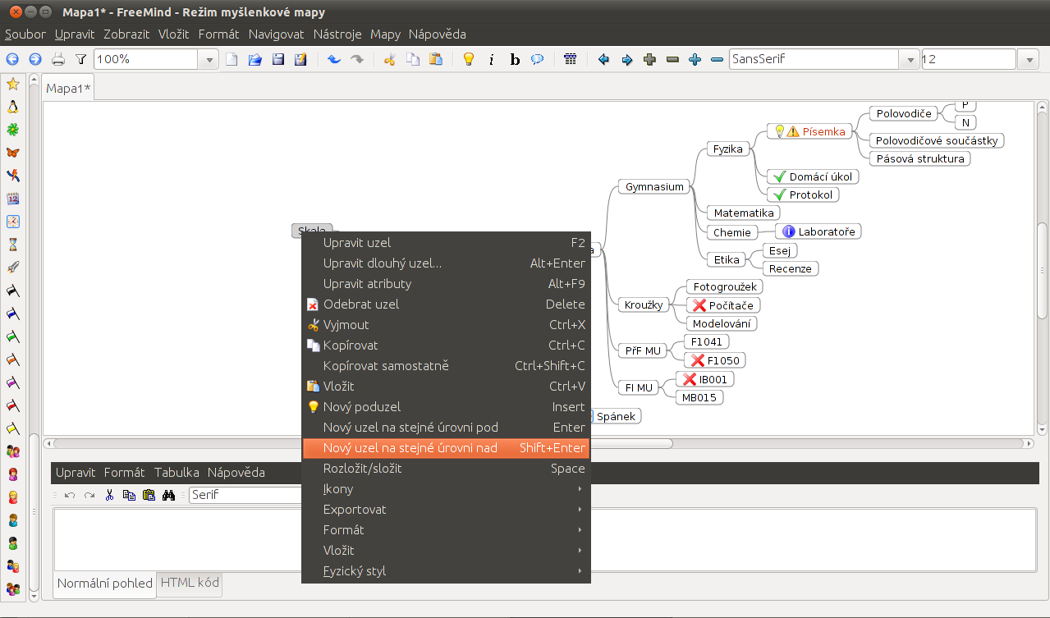
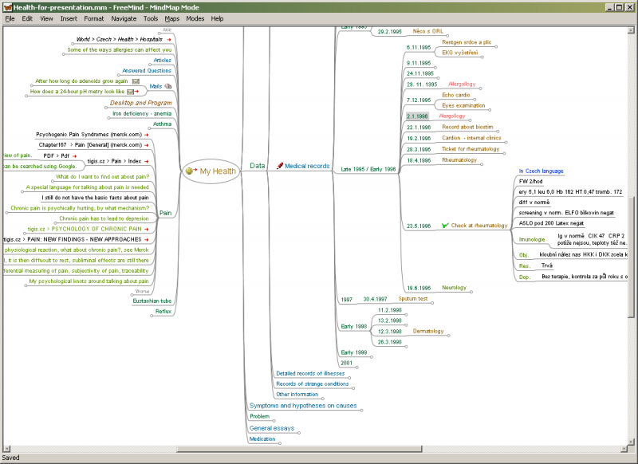
Notes:
58

Slide 59
XMind
Profesionální software, není otevřený, je určený pro profesionální využití.
Podpora online sdílení map, kooperace na dálku.
Je možné pracovat i s jinými diagramy.
Velice dobré grafické výstupy a intuitivní práce.
Multiplatformní (Java).
Zvukové komentáře, správa revizí atp.

Slide 60
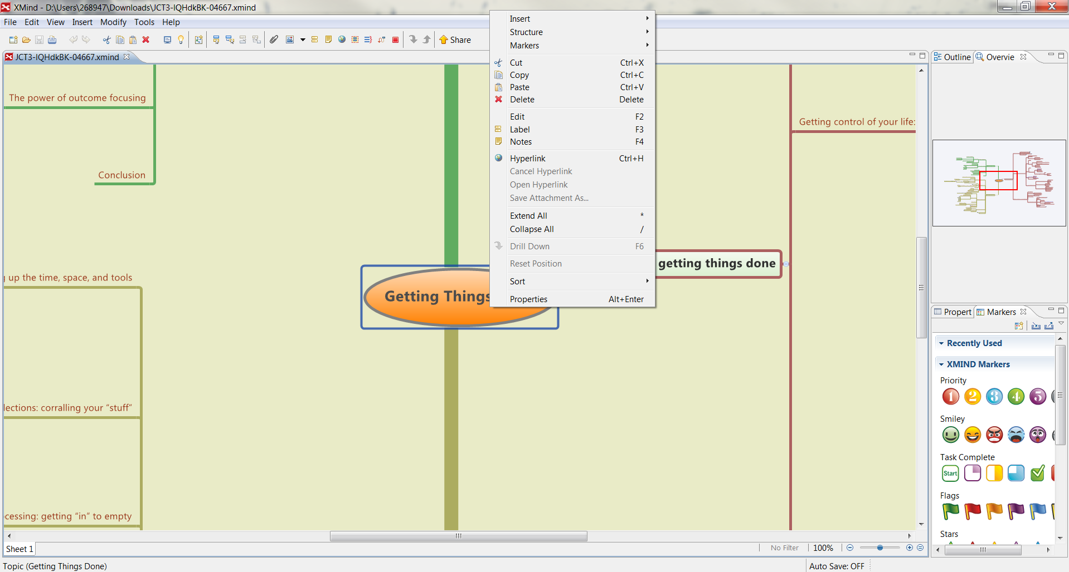

Slide 61
VYM
Složitější ovládání
Propracované klávesové zkratky.
Velké množství funkcí
Dávkové zpracování
Podpora diáře, time managemet
…
Velice slušný export mapy.

Slide 62
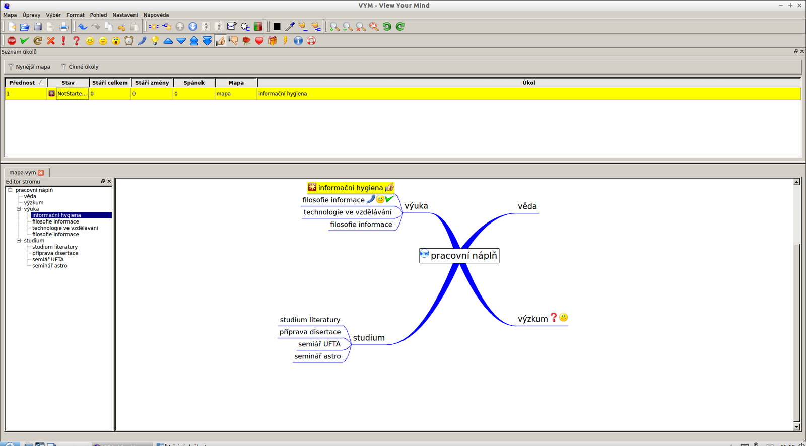
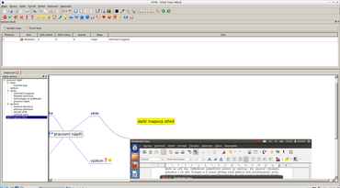

Slide 63
Další
Kdissert
Labyrinth Maps
FreePlane
SciPlore
Bubbl.us
Wikimindmap
Prezi

Slide 64
Coogl.it
Online aplikace
Propojení s Google účtem a diskem
Mapy vypadají „organicky“
Podpora Markdown
Podpora pokročilého formátování
Možnost exportu do PDF
Zdarma

Slide 65
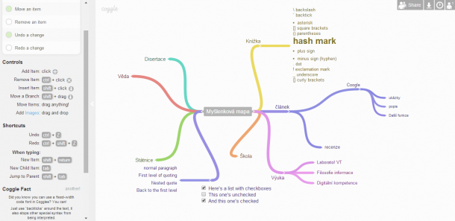

Slide 66
Poznámky a tvorba textu

Slide 67
Papír
Velká svoboda analogové tvorby
Pro většinu lidí poměrně kreativní forma práce
Teoreticky výborná životnost
Ale:
Malé možnosti sdílení, editace, kopírování,…
Žádná multimedialita
Omezená možnost spolupráce
A reálně poměrně nevelká životnost

Slide 68
Softwarové nástroje
Obecně zajišťují práci s poznámkami na tabletu, telefonu či počítači, ať již to znamená cokoli.
Uživatel by měl dopředu definovat své potřeby, nebo si vyzkoušet různé nástroje a zjistit, co mu vyhovuje.
V dnešní době většinou vyžadujeme práci s cloudovými uložišti – chceme se k datům dostat odkudkoli a kdykoli, kde je internet. A někdy i bez něj.
Různé nástroje nabízejí zcela odlišné koncepty práce.

Slide 69
Nejširší pojetí: Kancelářský balík
Potřebujeme mít poznámky opravdu řešené robustně.
Př.: Chceme vést klasifikační deník s tím, že chceme dát různým známkám různou hodnotu (vážený průměr výsledné známky) apod.
Př.: Chceme z dat generovat grafy v reálném čase.
Př.: Chceme poznámky tvořit formou klasické presentace.
Ideální řešení je využít některý z dostupných online kancelářských balíků.

Slide 70
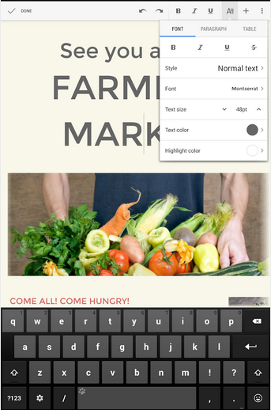
Google Apps

Slide 71
MS Office
MS Office nabízí nově bezplatně verzi 365 pro tablety s iOS nebo Androidem zdarma.
Hodně podobné stolní verzi, velké množství funkcí, známé ovládání.
Synchronizace dat přes OneDrive nebo Dropbox (pozor – nikoli business účet).
Pro klasické poznámky je určený OneNote, který je v základní verzi zcela zdarma (a bude o něm ještě řeč).

Slide 72
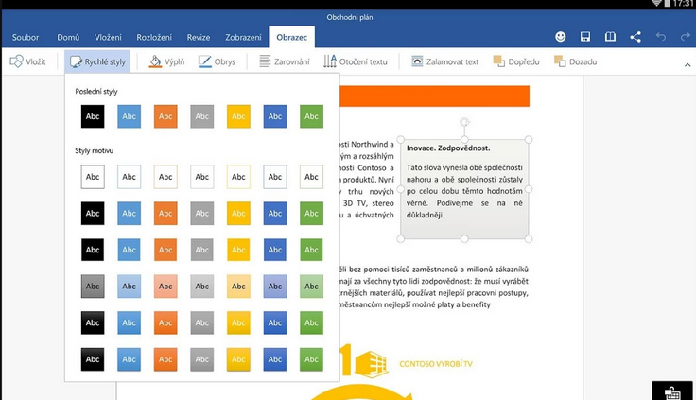
MS Office

Slide 73
Další nástroje
iOS má svůj iWork
KingSoftOffice pro Android
OpenOffice.org či LibreOffice pro Windows
Zoho je online
…

Slide 74
Speciality na tvorbu textu
Gingkoapp – nástroj pro nelineární práci s textem
Dillinger.io a Stackedit.io – online editory markdownu
CalmlyWriter – minimalistický editor textu
FocusWriter – minimalistický editor textu (instalovaný)
Writeordie2 – pro psaná na výkon
Milatane – tvorba podkladové tematické nástěnky (ala Scapple)
Coggleit – tvorba myšlenkových map + spolupráce + markdown

Slide 75
Top nástroje na práci s poznámkami
Specializované programy na robustní práci s poznámkami.
Většinou kombinují online klienta a aplikace.
V základním provedení jsou zdarma.
Zřejmě ideální náhrada diáře
Příkady:
OneNote
Evernote a spol.
Google Keep

Slide 76
OneNote
Aplikace od Microsoftu
V každém prostředí se chová trochu jinak (v cloudu se nedá psát či kreslit prstem).
U poznámek je možné sledovat historii verzí
Snadné sdílení poznámek či celých bloků
Podpora vkládání obrázků, odkazů a tabulek
Na každou stránku se pak skládají samostatné panely s dalším obsahem (jako postity)

Slide 77
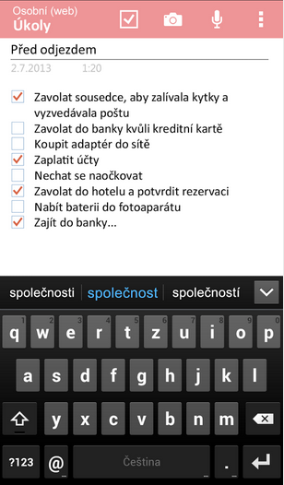
OneNote

Slide 78
Evernote
Nejde o jedinou aplikaci, ale o celý soubor
Podporuje tagy
Možnost kreslit ručně poznámky, diktovat je, přidávat přílohy a nebo možnost obyčejně psát
Dobrá podpora vyhledávání (u placené verze ještě o něco lepší)
V základní verzi jen možnost sdílení, nikoli spolupráce v reálném čase
Příjemné ovládání
Pro desktopové Windows existují hned tři paralelní verze

Slide 79
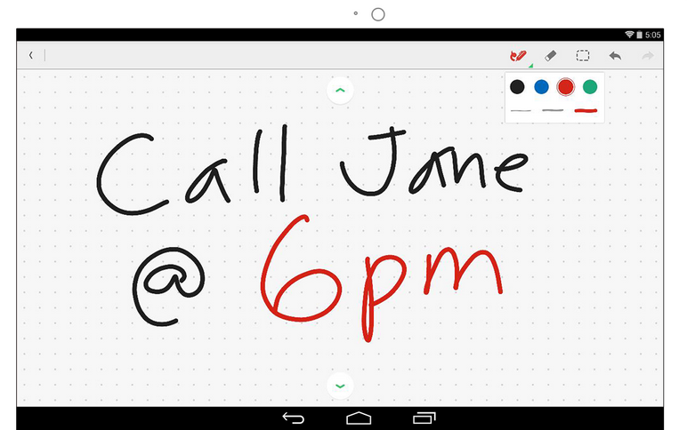
Evernote

Slide 80
Skitch a Food

Slide 81
Google Keep
Velice jednoduchá služba, která funguje jako nástěnka
Jednotlivé lístečky odpovídají poznámkám
Poznámky mohou být buď psané nebo obrázkové (focené)
Podpora připomínání, sdílení atp.
Velice rychlé a dobré vyhledávání
Aplikace iOS a Android, pro Windows doplněk do Chrome nebo online aplikace.

Slide 82
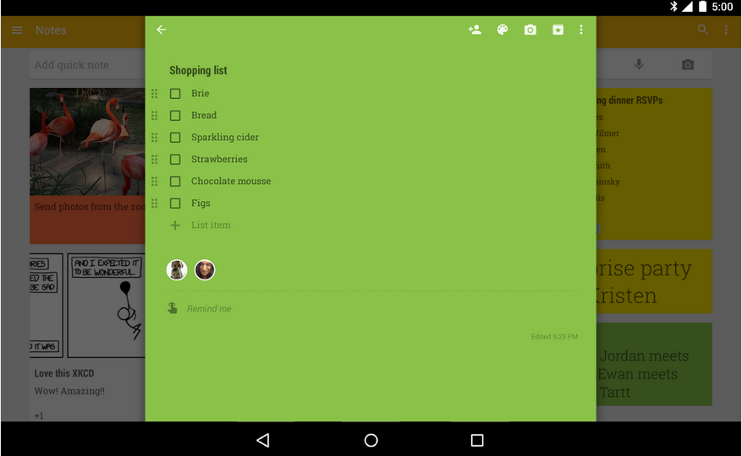
Google Keep

Slide 83
Děkuji za pozornost

